Slide 1
Chào mừng quý thầy cô giáo
và các em học sinh!
Giáo viên: Vũ khánh Chi
Trường : PT Hermann Gmeiner Hải Phòng

Slide 2
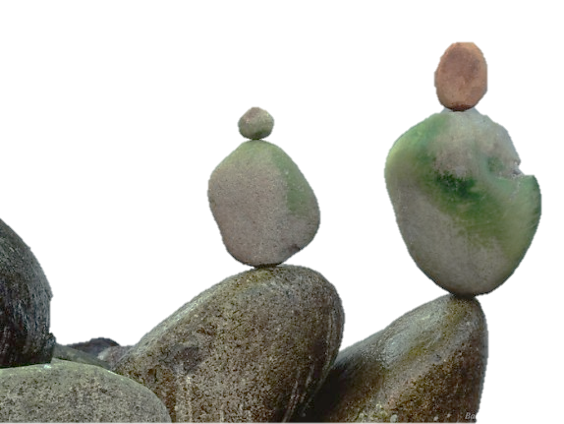
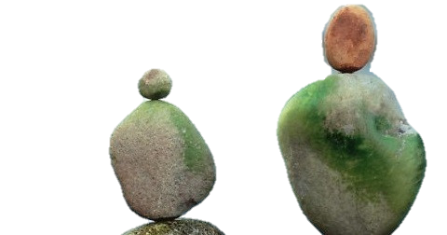
BÀI 2
THƠ ĐƯỜNG LUẬT
NGỮ VĂN 10
CÁNH DIỀU

Slide 3
VIẾT : BÁO CÁO KẾT QUẢ NGHIÊN CỨU MỘT VẤN ĐỀ

Slide 4
Bạn hãy thử phỏng đoán nội dung bên trong của những bài viết trên là gì?

Slide 5
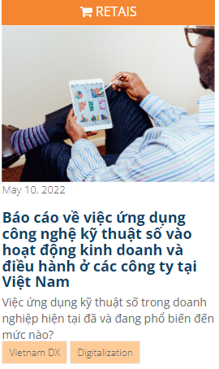

Slide 6
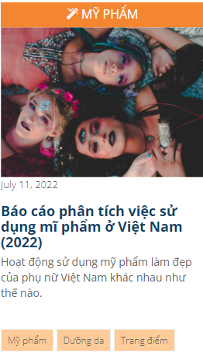
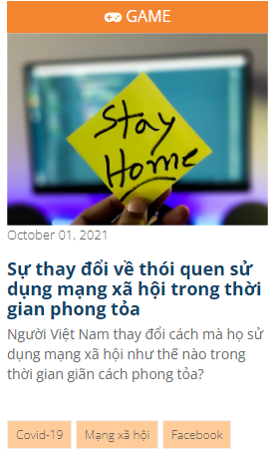

Slide 7
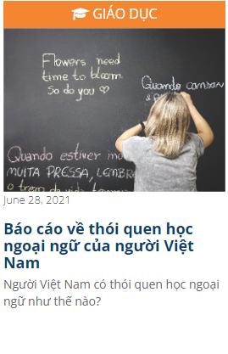

Slide 8
+ Vấn đề nghiên cứu là gì?
+ Bài báo cáo kết quả nghiên cứu gồm những phần nào?
+ Bài báo cáo sử dụng những phương tiện hỗ trợ nào?
+ Những tài liệu tham khảo được trích dẫn như thế nào?

Slide 9
- Vấn đề nghiên cứu là thực trạng và giải pháp phát triển văn hóa đọc của sinh viên Trường Đại học Công nghiệp Hà Nội
- Bài báo cáo gồm các phần:
+ Tiêu đề nêu vấn đề trọng tâm của văn bản
+ Phần Tóm tắt cô đúc được nội dung chính của bài viết
+ Nội dung chính của bài báo cáo gồm: Giới thiệu vấn đề nghiên cứu, cơ sở lí luận và phương pháp nghiên cứu, kết quả nghiên cứu, khuyến nghị, kết luận và tài liệu tham khảo
- Bài báo cáo sử dụng các phương tiện hỗ trợ như bảng biểu, hình vẽ…
- Những tài liệu tham khảo được sắp xếp khoa học

Slide 10
Hãy khái quát những yêu cầu của kiểu bài viết báo cáo kết quả nghiên cứu một vấn đề ?

Slide 11
- Viết báo cáo kết quả nghiên cứu về một vấn đề là viết thu hoạch sau khi nghiên cứu về một đề tài đã được thực hiện.
- Vấn đề nghiên cứu rất phong phú, có thể là một vấn đề đặt ra trong học tập hoặc xuất phát từ thực tiễn đời sống, đã và đang đặt ra trong cuộc sống.
- Kết cấu của một báo cáo kết quả nghiên cứu về một vấn đề phải mạch lạc, luận điểm rõ ràng, bằng chứng xác thực
- Việc trích dẫn trong bài cần trung thực và được trình bày khoa học
- Các dữ liệu khảo sát phải chính xác, khoa học được trình bày bằng hình vẽ, bảng biểu thể hiện tỉ lệ trong từng phương diện được nghiên cứu…

Slide 12
HOẠT ĐỘNG NHÓM
( Thời gian: 5 phút)
Học sinh làm việc theo nhóm trả lời các câu hỏi trong phiếu học tập

Slide 13
Phiếu học tập số 1
Câu hỏi | Nội dung thảo luận
Phần mở đầu: ?1. Nhan đề cho biết thông tin gì? ?2. Đoạn tóm tắt có nhiệm vụ như thế nào? ?3. Nội dung chính nêu trong đoạn giới thiệu là gì? ?4. Phần cơ sở lí luận trích dẫn những gì? Phần cơ sở lí luận có nhiệm vụ gì? ?5. Phương pháp nghiên cứu được nêu ở đây là gì?

Slide 14
Phiếu học tập số 2
Câu hỏi | Nội dung thảo luận
Phần nội dung: ?1. Phần kết quả nghiên cứu đề cập đến những nội dung nào? ?2. Những phương tiện hỗ trợ nào được sử dụng để làm tăng tính thuyết phục cho bài viết? ?3. Phần kết quả nghiên cứu có nhiệm vụ gì?

Slide 15
Phiếu học tập số 3
Câu hỏi | Nội dung thảo luận
Phần Kết luận: ?1. Phần kết luận gồm có những nội dung gì? ?2. Những tài liệu tham khảo này có liên quan đến nội dung báo cáo như thế nào? ?3. Tên các tài liệu tham khảo được sắp xếp theo thứ tự nào?

Slide 17
? Trong quá trình viết một bài báo cáo, chúng ta cần lưu ý những điều gì khi lựa chọn đề tài, nghiên cứu, đặc biết khi viết báo cáo kết quả nghiên cứu?

Slide 18
Quy trình biết gồm mấy bước? Kể tên các bước?

Slide 19
Viết theo quy trình 4 bước:
1.Chuẩn bị viết:
+ Lựa chọn đề tài
+ Thu thập thông tin
2. Tìm ý và lập dàn ý (xây dựng đề cương)
3. Viết
4. Chỉnh sửa, hoàn thiện

Slide 20
Giao việc
Chuẩn bị thực hành viết bài
Đề bài: Em hãy viết báo cáo kết quả nghiên cứu về đặc điểm hình thức thơ Đường luật qua một số bài thơ trung đại đã học.

Slide 21
Xin chào và hẹn gặp lại
các em!

